Slide 1
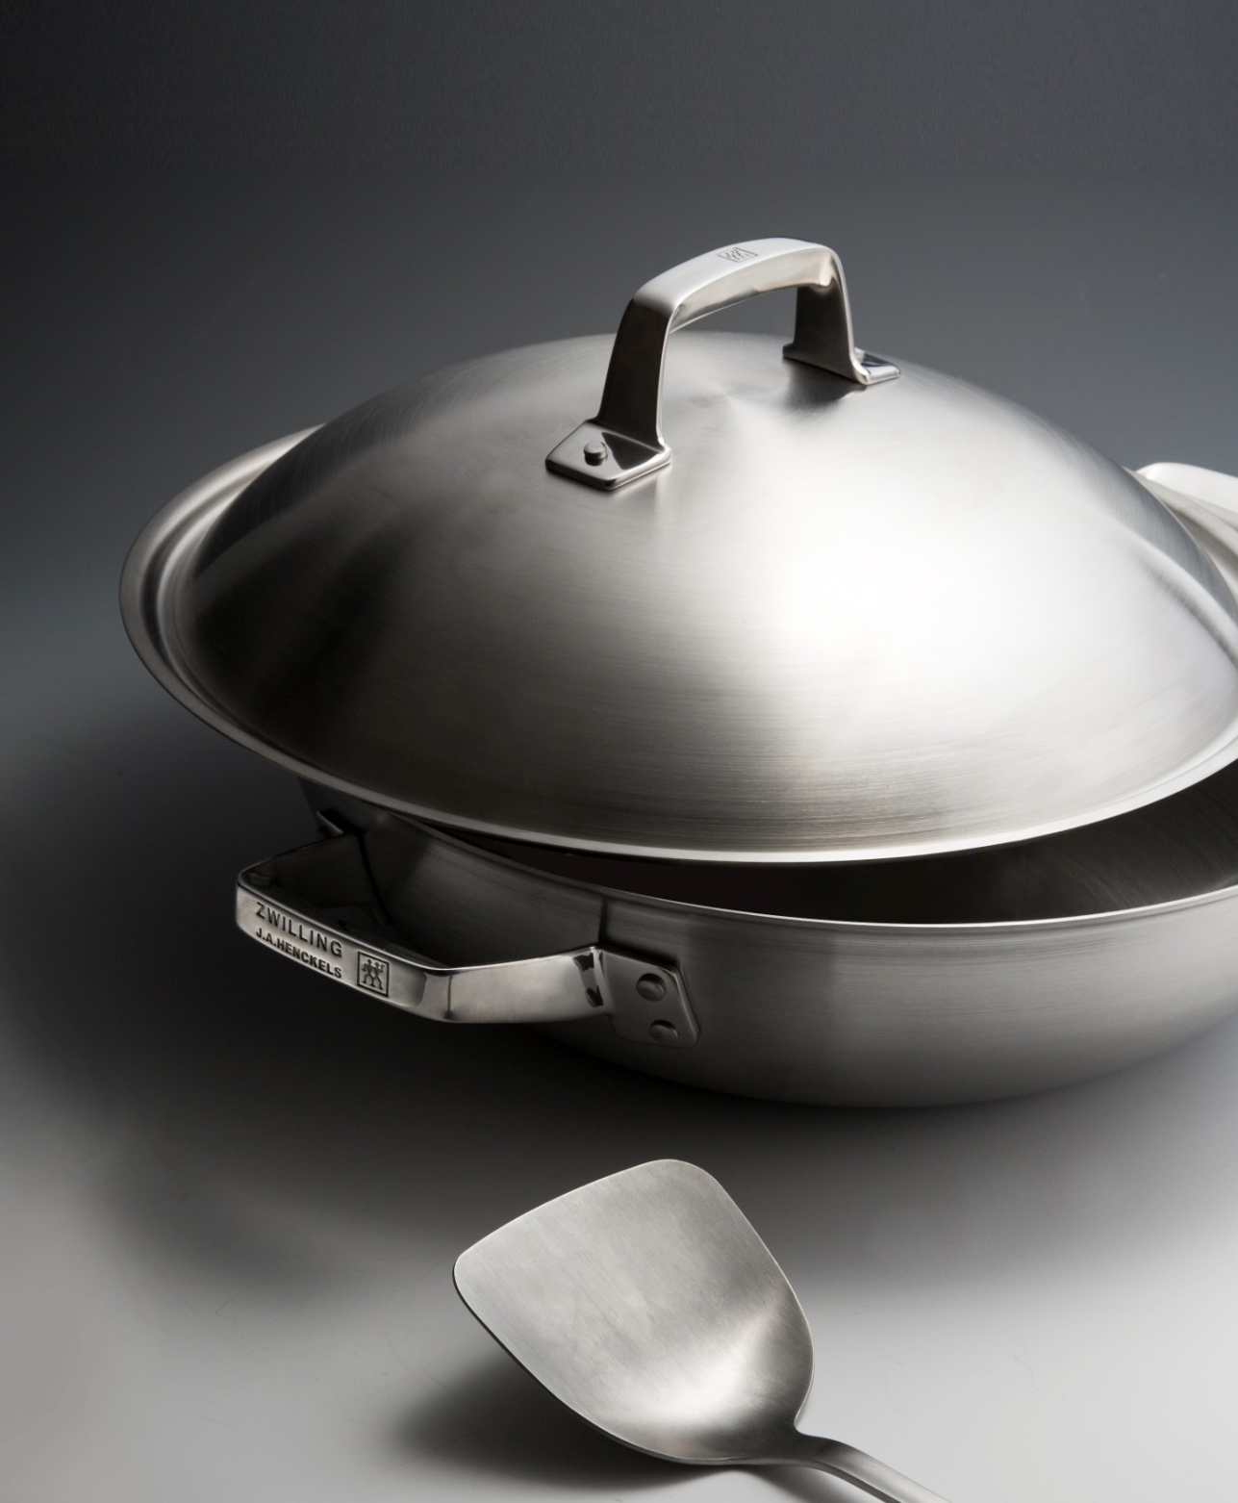




ZW-C119
ZWILLING Truclad
32cm中式炒锅
(升级版)
市场参考价： 2288.00
批发价： 838.00
货号 ： 40178-320-922
装箱明细 ：2pcs/箱
内直径 ：32cm
内高度 ：9.5cm
外高度 ：19cm
SIGMA Clad 钢铝钢三层通体压制技术，
传热迅速又均匀，
热量能更快的从锅底传导至锅沿。
整个锅具的表面都可以用于煎炒烹调。
不锈钢空心浇铸手柄，防烫效果好。
密闭锅盖，锁住水汽，实现健康烹饪。
锅壁清晰标注刻度，可按需添加食物，
便捷易用。
可用于各种炉灶，包括电磁炉，洗碗机
和烤箱适用。

